Slide 1
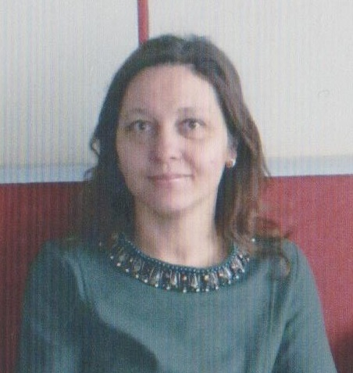
Министерство культуры РМ
Портфолио
Лариной Тамары Дмитриевны, преподавателя по хоровому классу и сольфеджио МБУ ДО «Большеелховская ДШИ» Лямбирского муниципального района РМ
Дата рождения: 26.02.1968г.;
Профессиональное образование:
- МГПИ им. Евсевьева,
диплом ЦВ №346065, дата выдачи 12 июля 1993г. Учитель музыки;
-Саранское музыкальное училище им. Л.П.Кирюкова,1987г., дирижёр хора,преподаватель сольфеджио в ДШИ, диплом КТ № 573467, дата выдачи 23 июня 1987 г.
Общий трудовой стаж: 35 лет;
Стаж педагогической работы: 35 лет;
Стаж педагогической работы (по специальности): 35 лет;
Наличие квалификационной категории: высшая;
Дата последней аттестации: 16 мая 2018г., Приказ № 516 от 23 мая 2018г.;

Slide 2
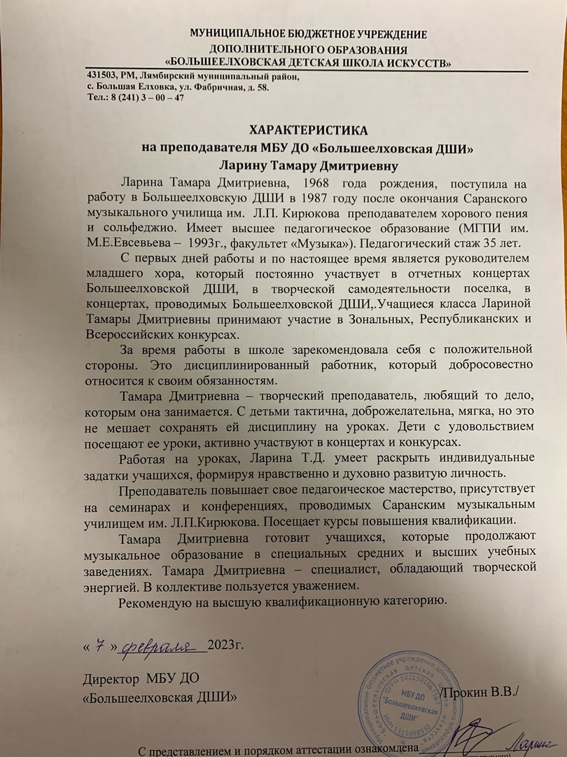
Характеристика-представление

Slide 3
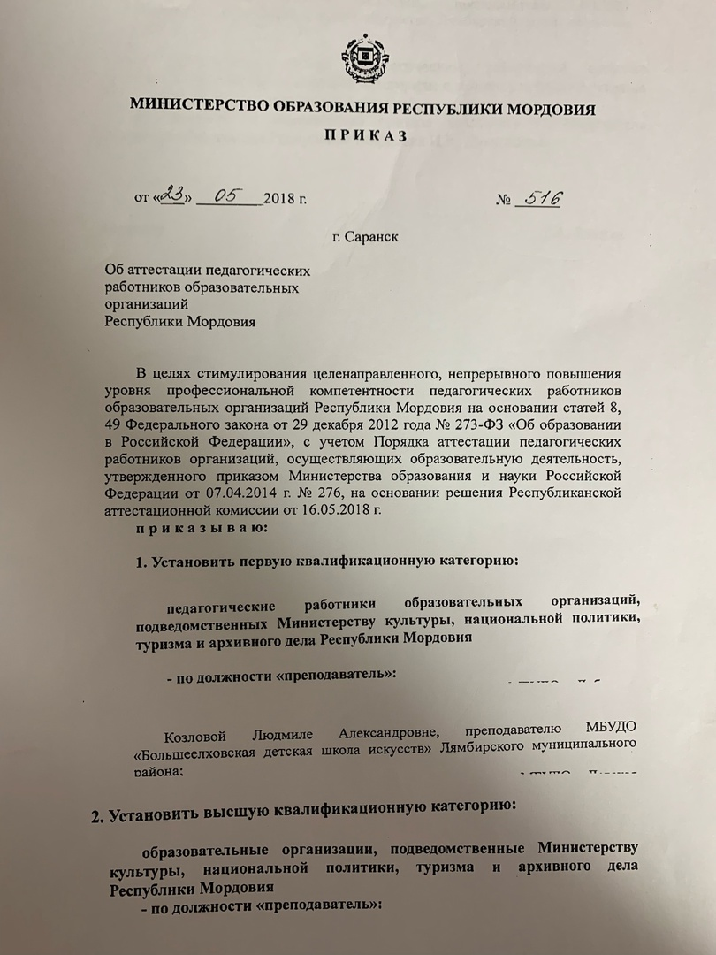
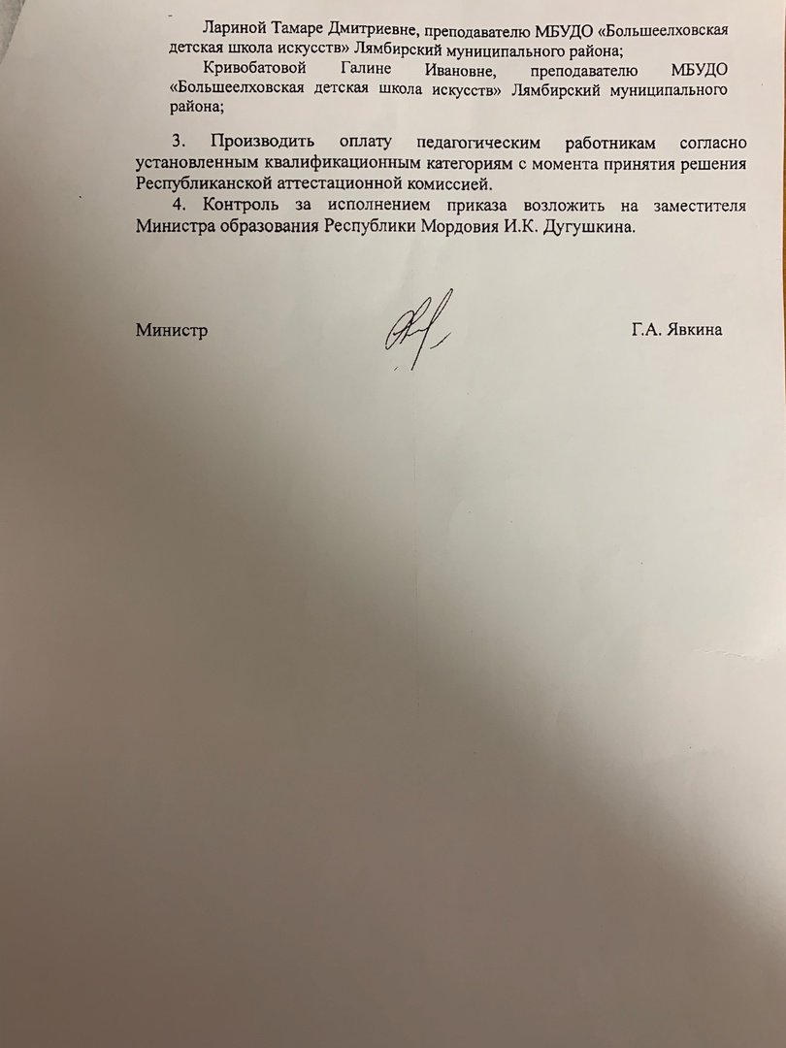

Slide 4
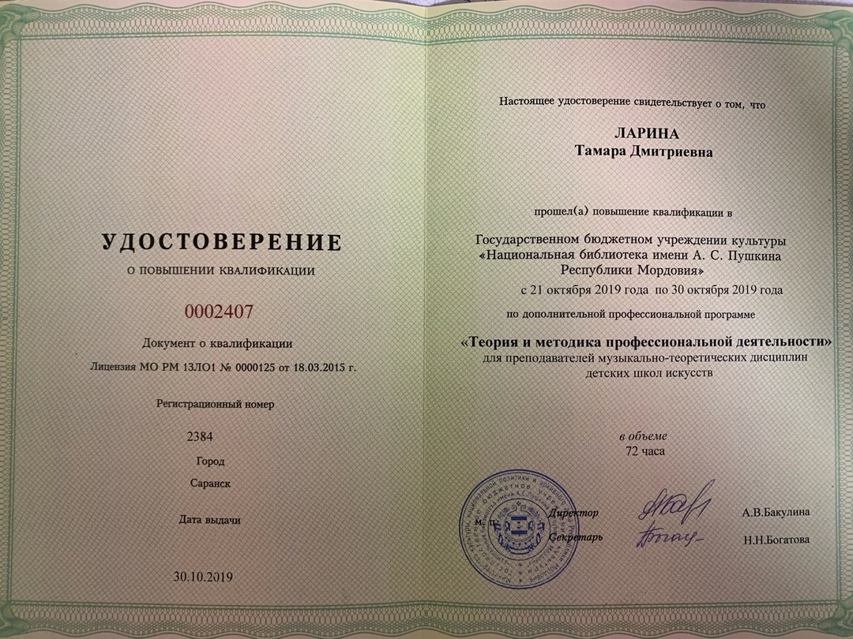
1. Повышение квалификации, профессиональная переподготовка
Курсы повышения квалификации

Slide 5
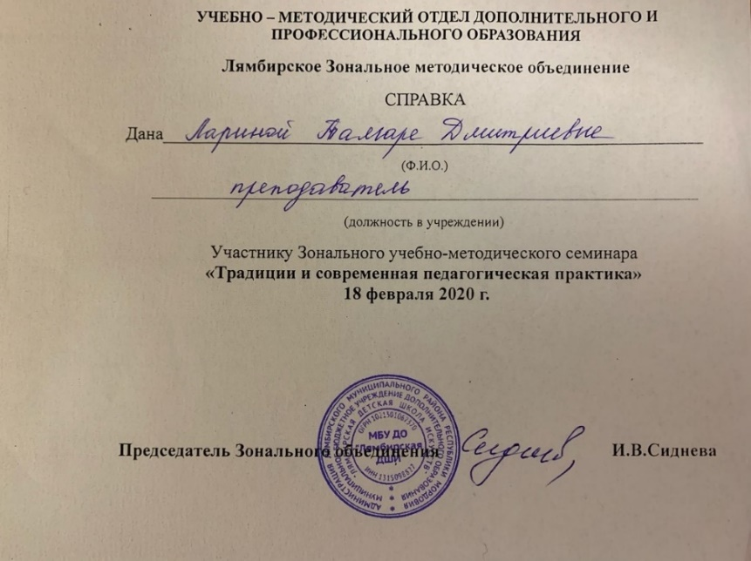
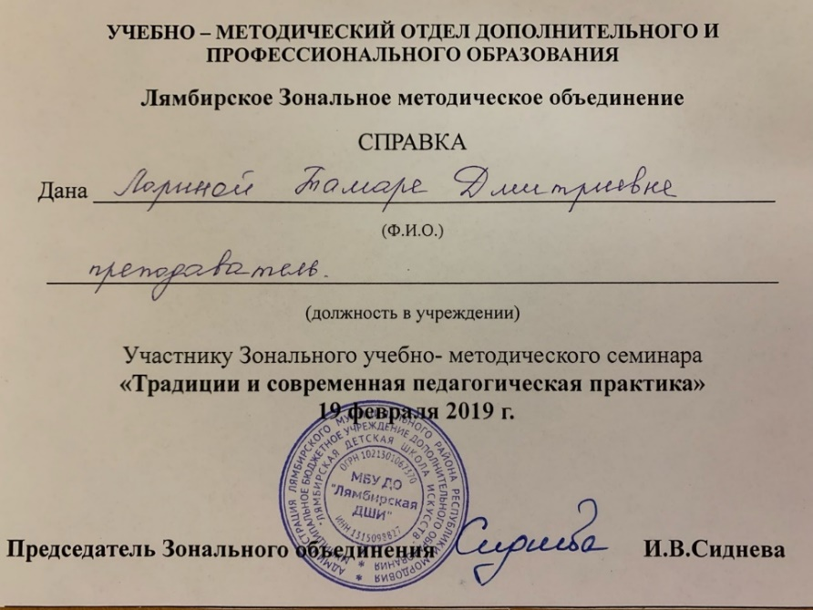
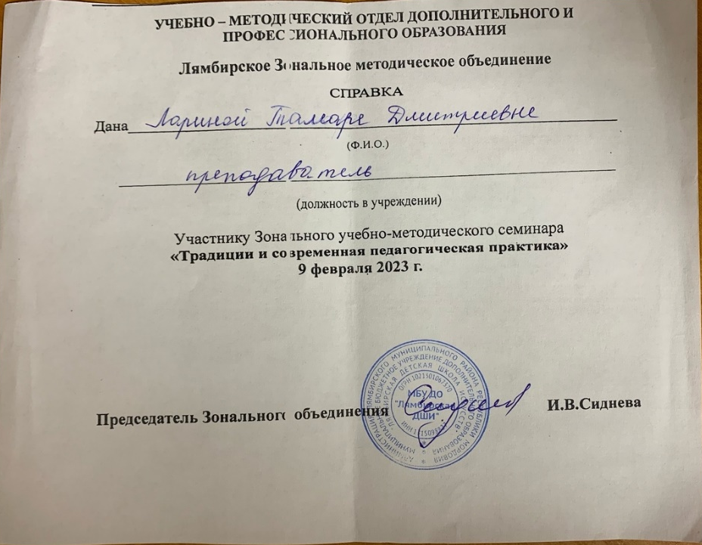

Slide 6
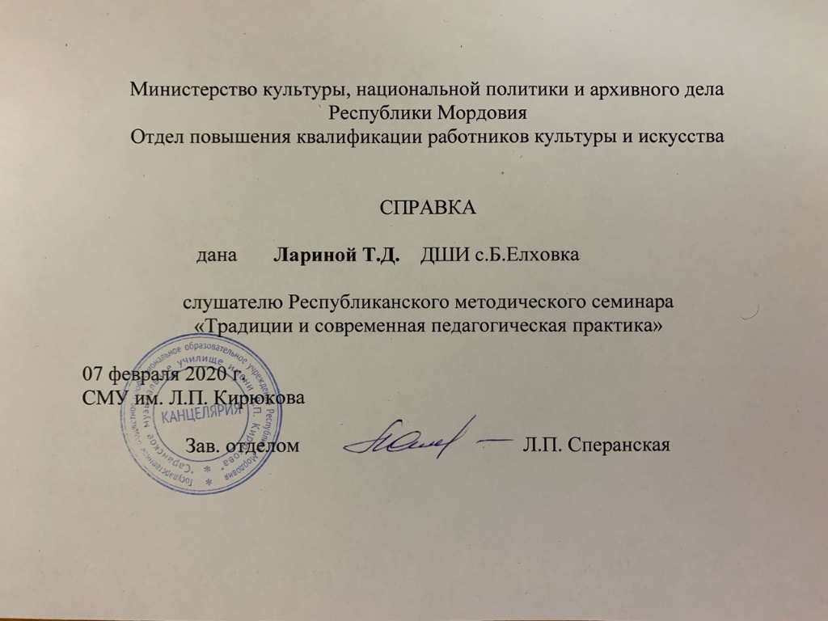
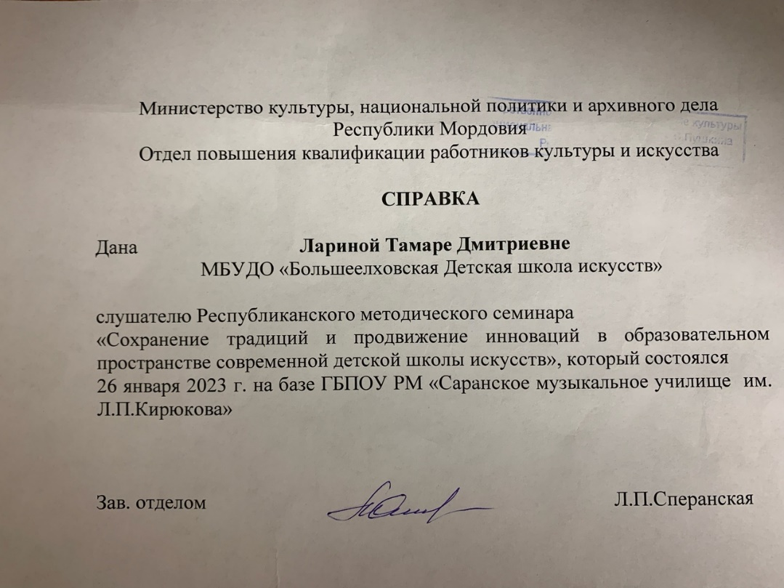
Республиканские учебно-методические семинары, мастерклассы

Slide 7
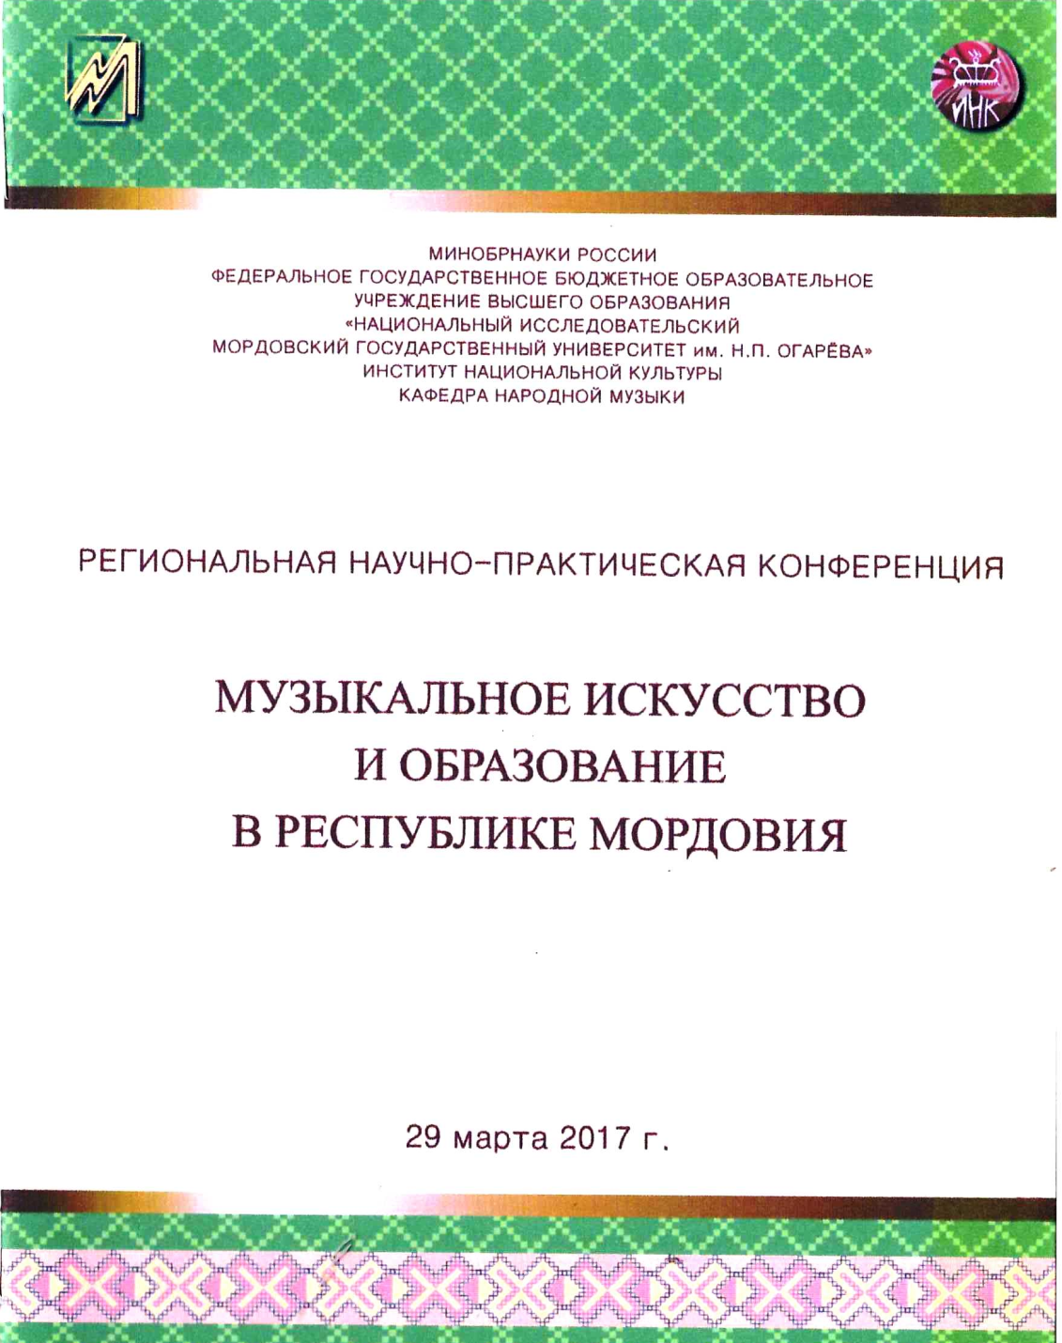
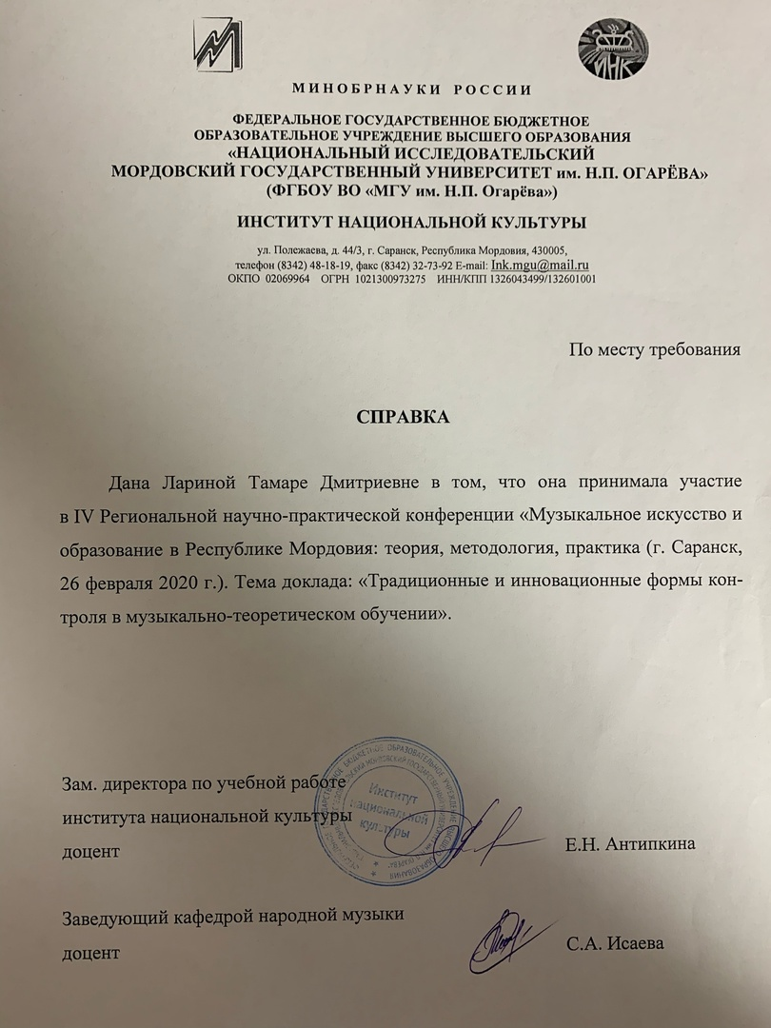
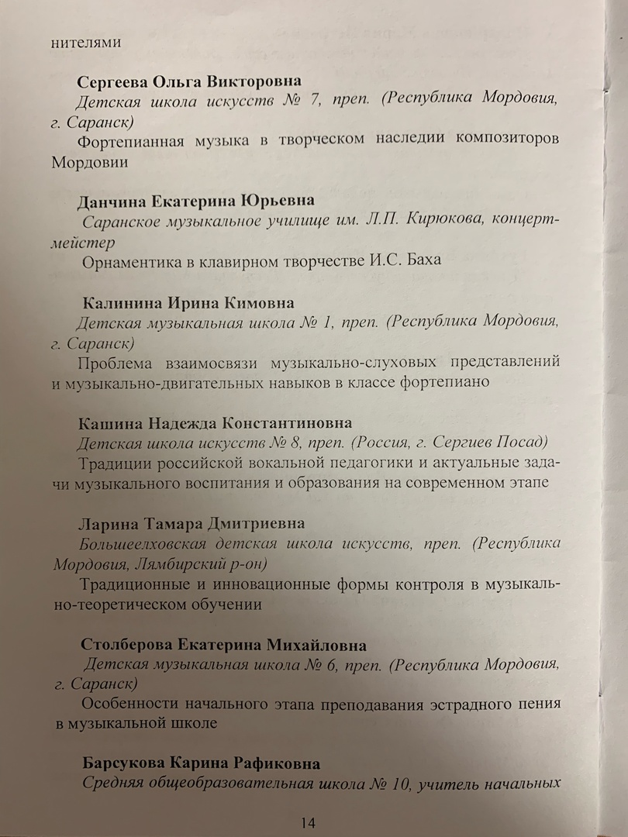
2. Выступления на научно-практических конференциях, педагогических чтениях, семинарах, секциях, методических объединениях

Slide 8
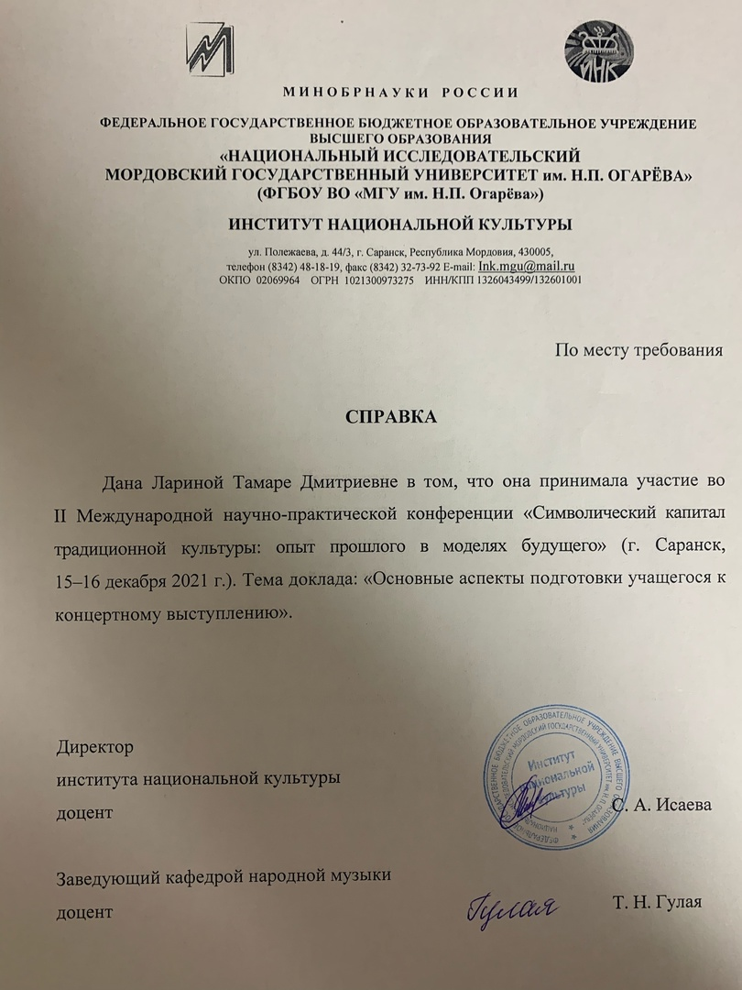
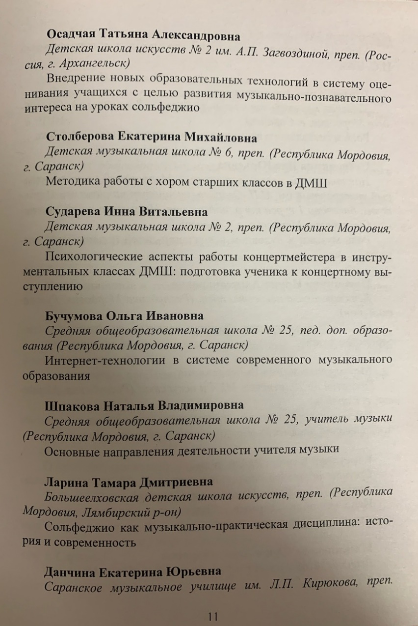

Slide 9
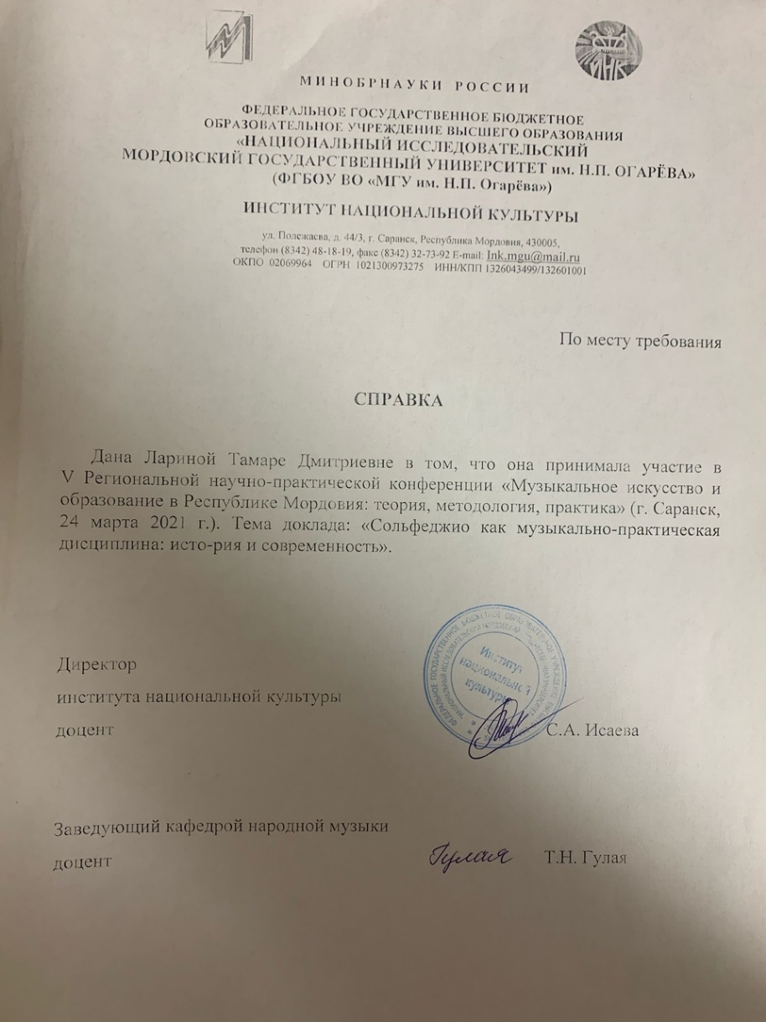


Slide 10
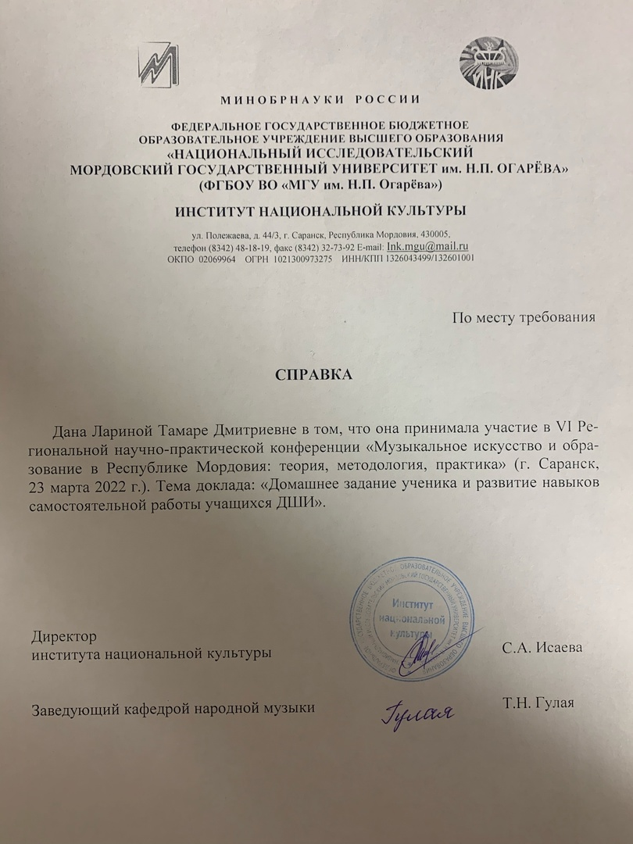
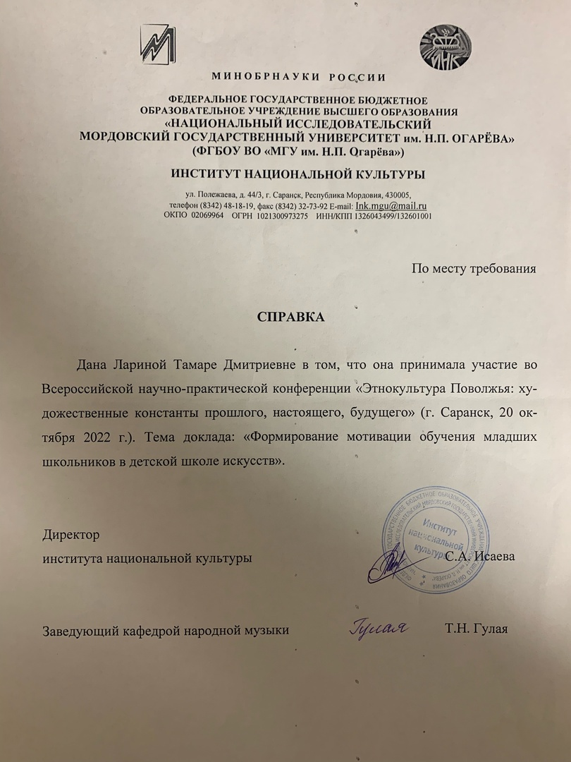

Slide 11
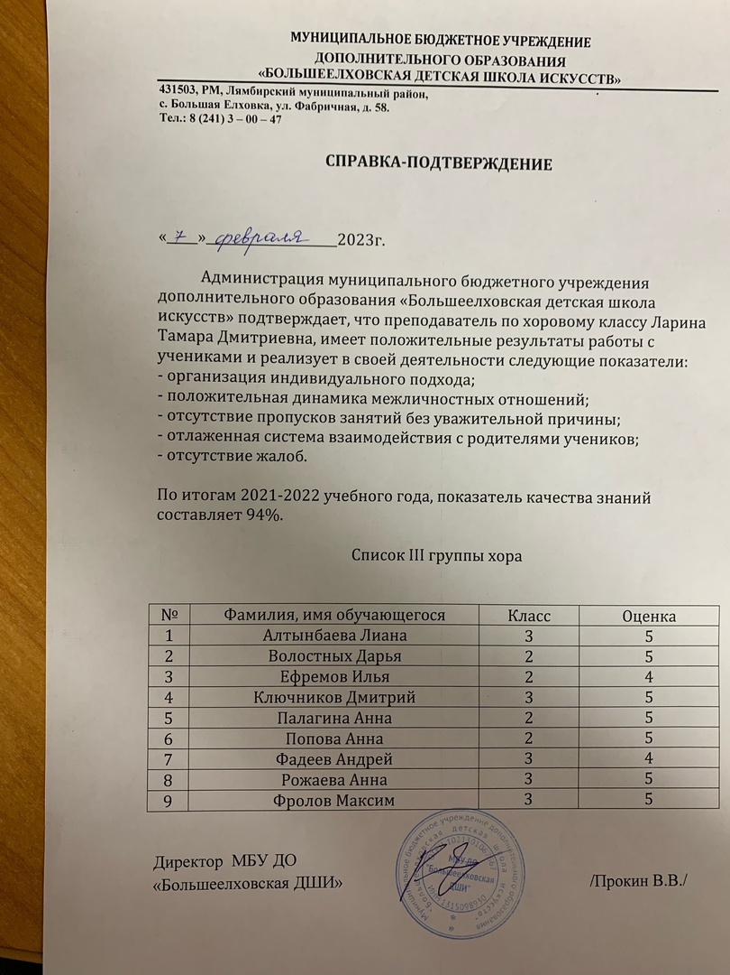
3. Позитивная динамика доли учащихся, успевающих на «4» и «5» за предшествующий учебный год (%)

Slide 12
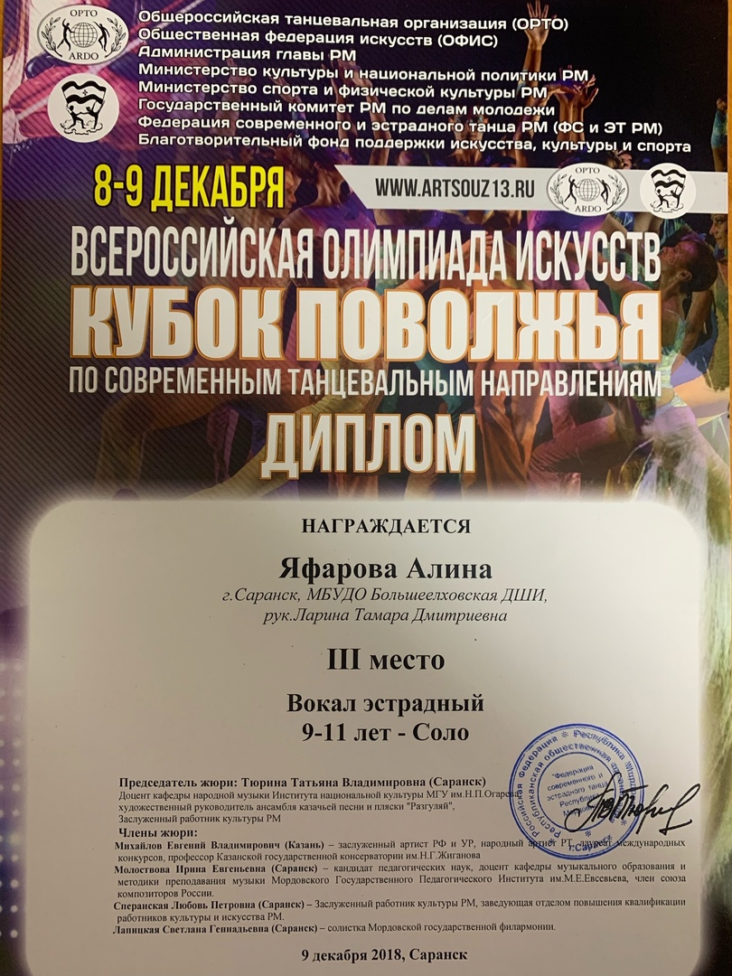
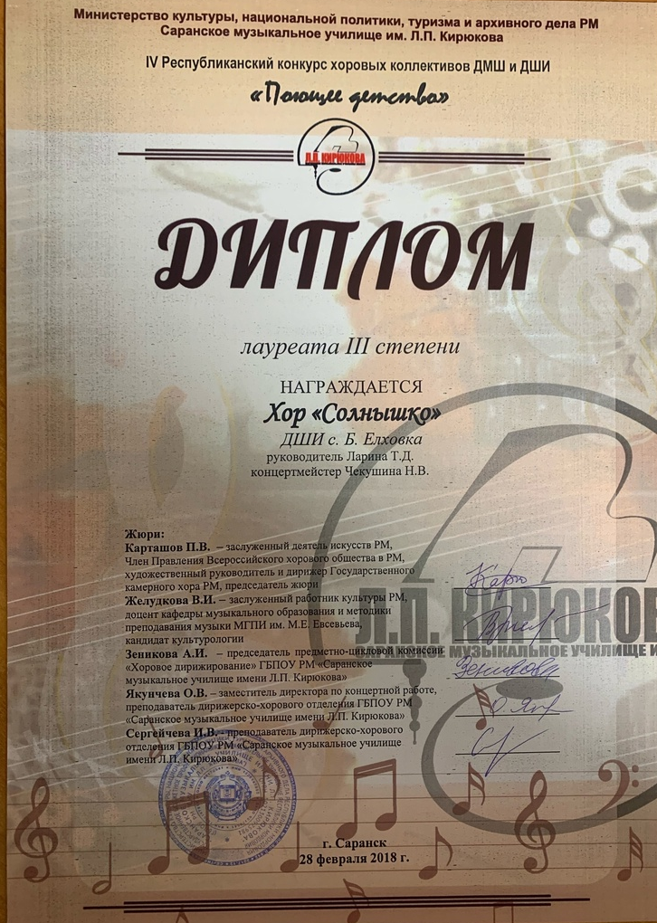
4. Результаты участия обучающихся в профессиональных конкурсах, проводимых под патронатом Министерства культуры

Slide 13
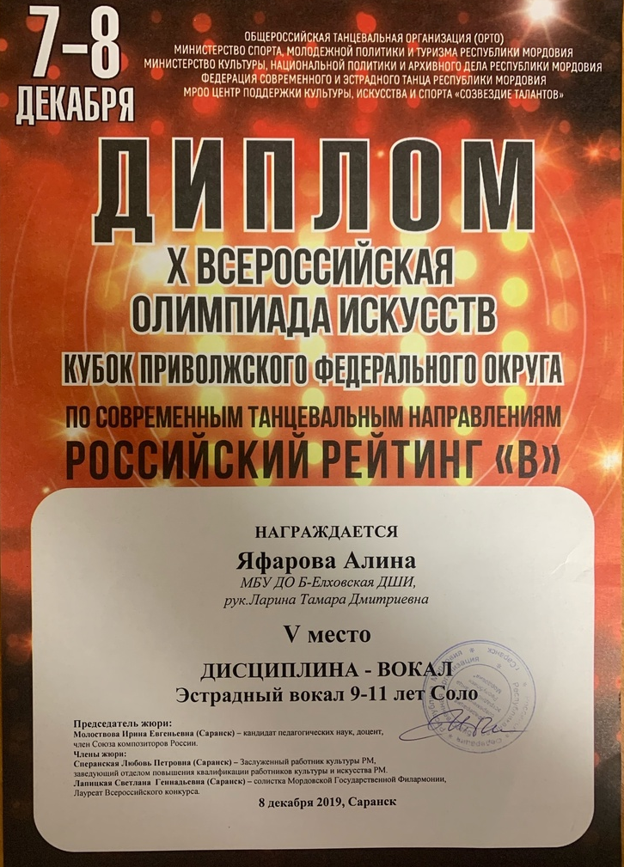

Slide 14
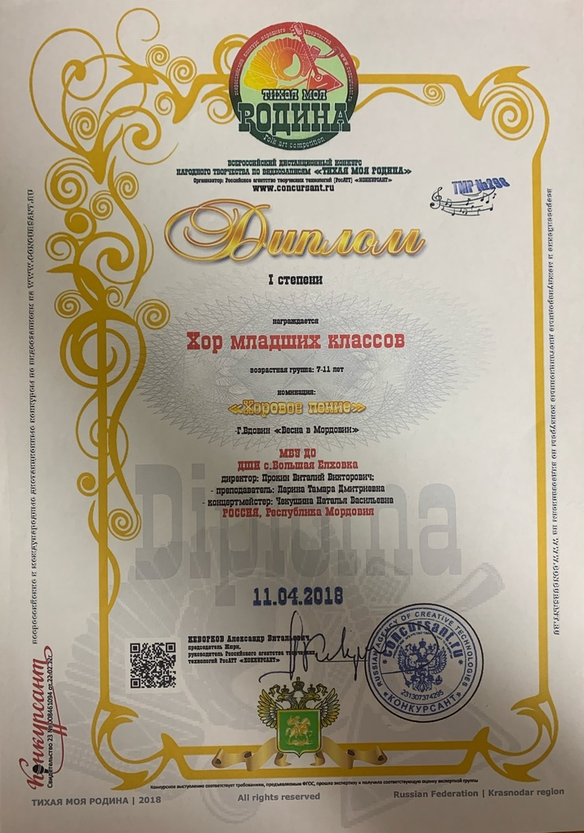
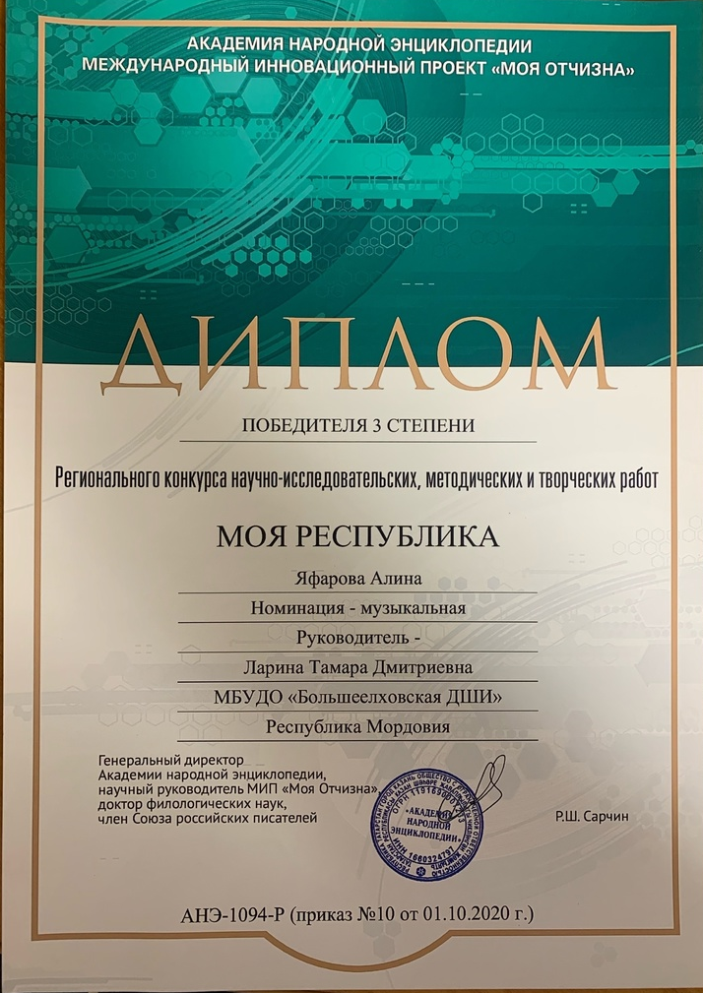
5. Результаты участия обучающихся в мероприятиях различных уровней по учебной деятельности:
- предметные олимпиады;
- конкурсы;
- фестивали;
- выставки-конкурсы и т.д.

Slide 15
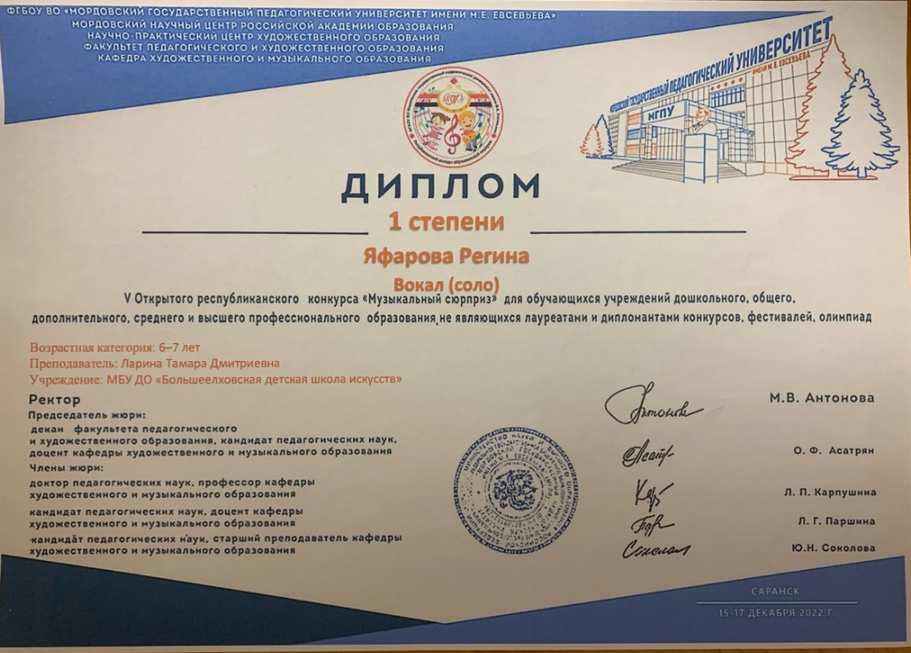
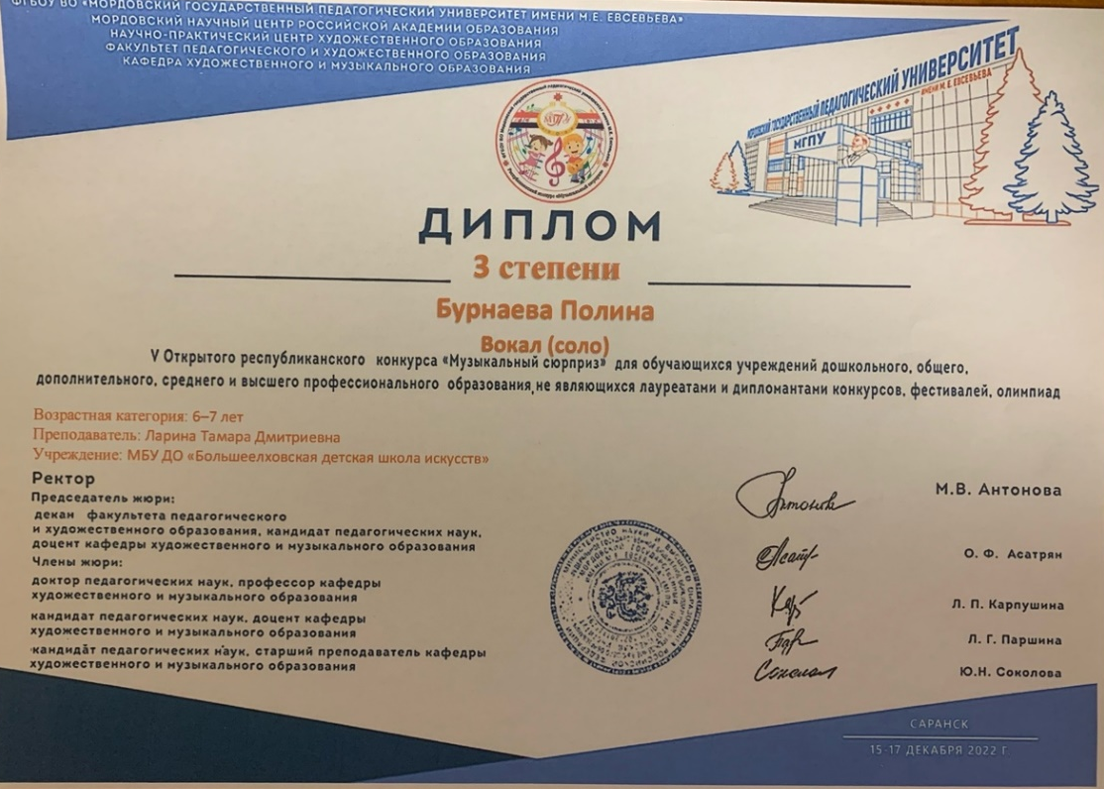

Slide 16
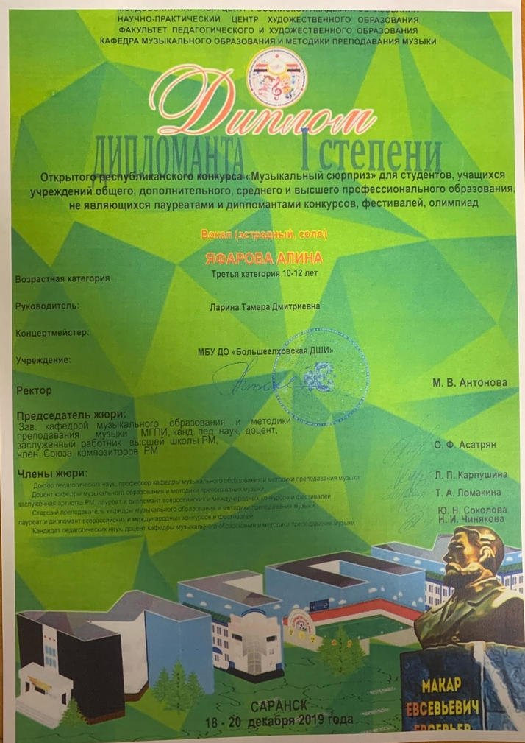

Slide 17
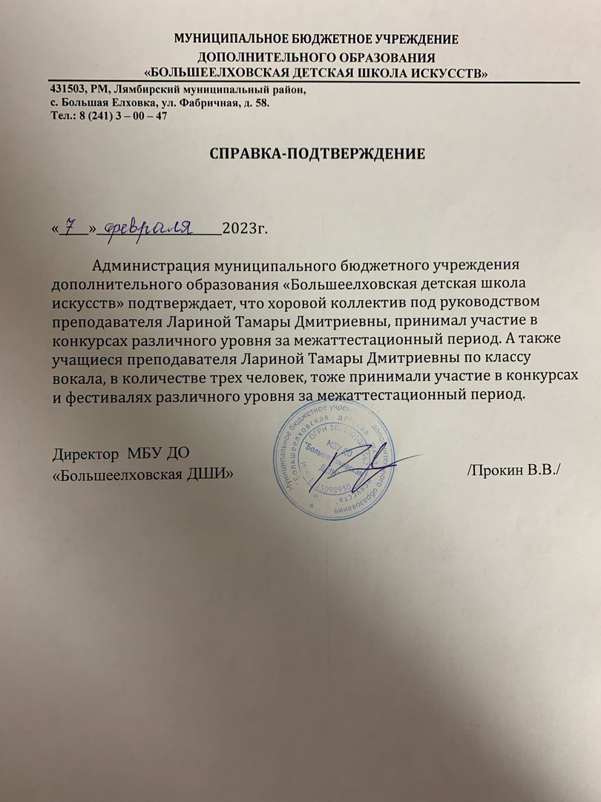
6. Количество учащихся (коллективов), принимающих участие в конкурсах, фестивалях различного уровня за межаттестационный период

Slide 20
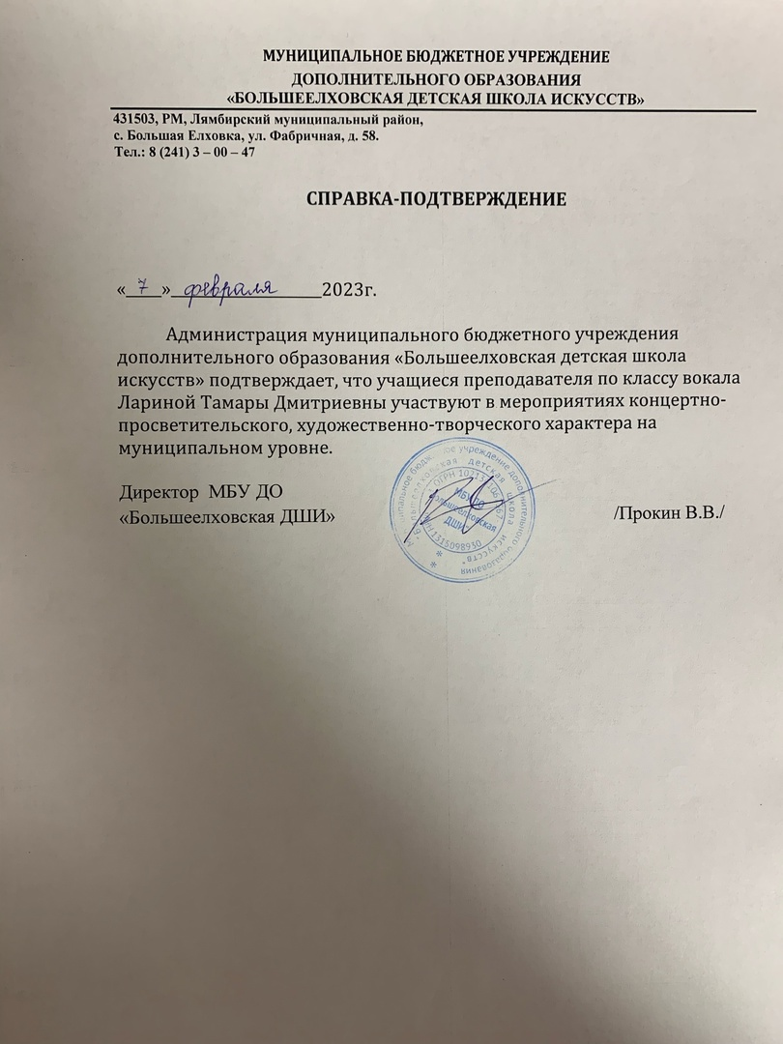
7. Участие преподавателя или учащихся в мероприятиях концертно-просветительского, художественно-творческого характера
На муниципальном уровне

Slide 21
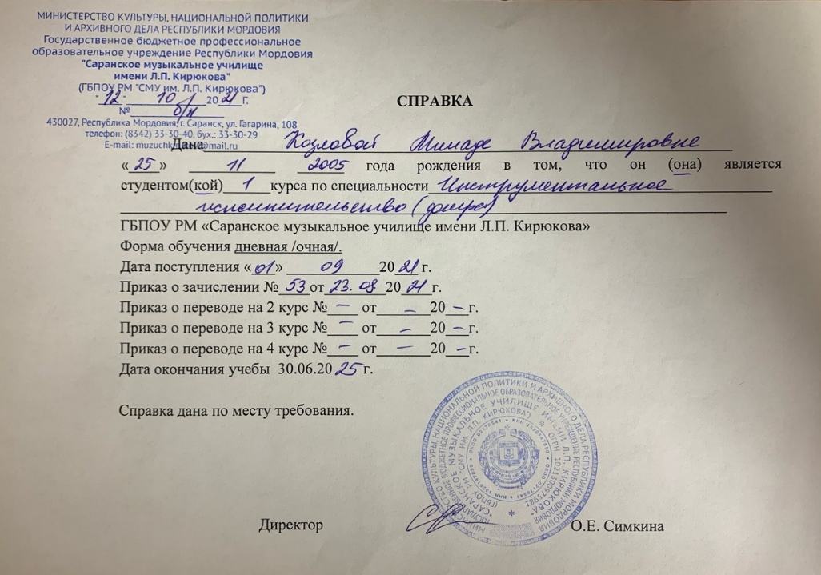
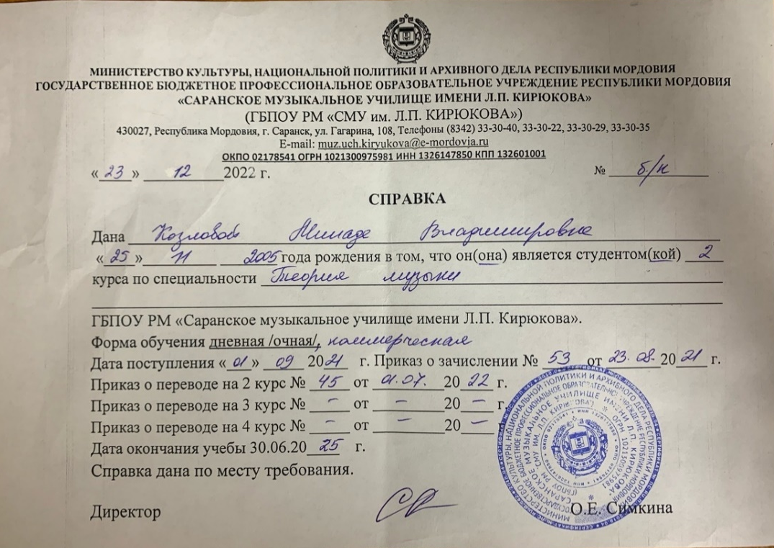
8. Поступление учащихся в ССУЗы и ВУЗы за межаттестационный период

Slide 22
9. Наличие авторских учебно-методических пособий

Slide 23
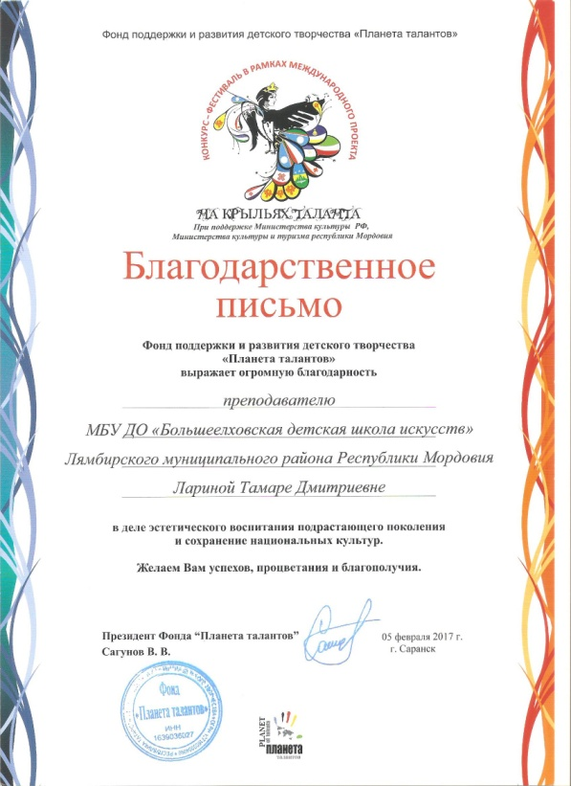
10. Признание высокого профессионализма, в т.ч.: наличие грамот, благодарственных писем, полученных за работу преподавателя (за межаттестационный период)

Slide 24
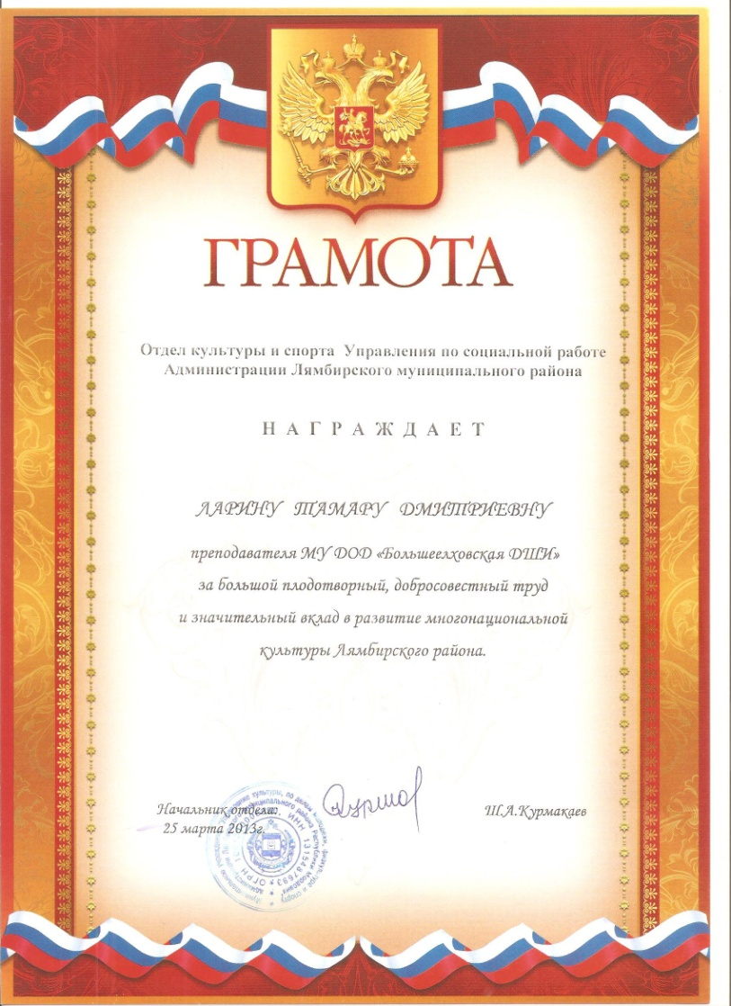
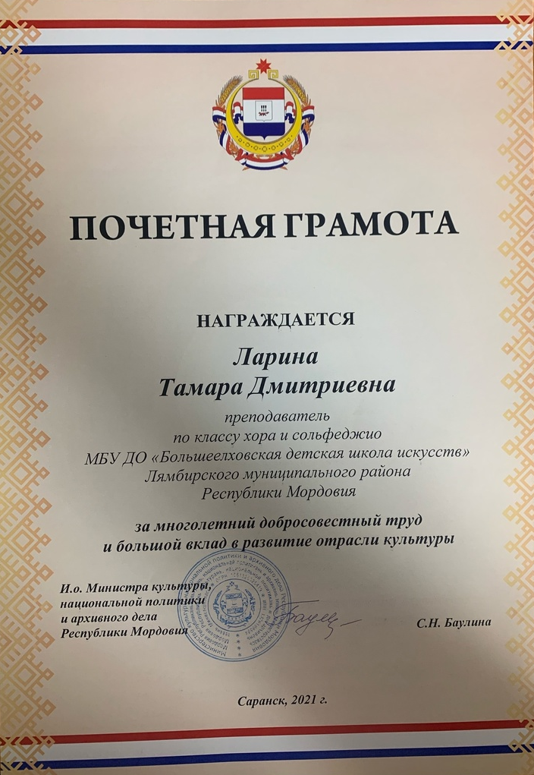
11. Наличие наград (грамот,благодарственных писем), полученных за работу в области культуры и искусства (независимо от года получения)

